Slide 1

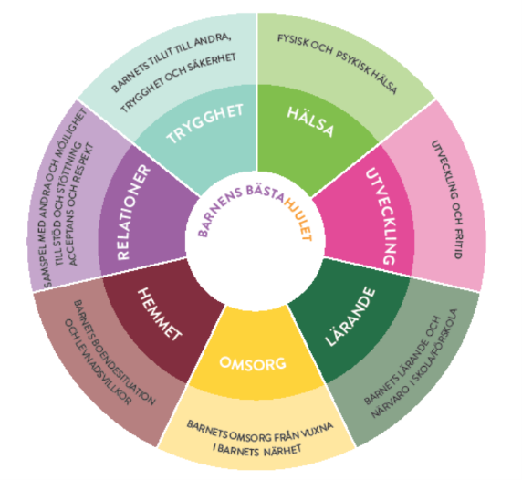
Flödesschema Kronobarnsmodellen
Vid tillfällig vårdkontakt/närstående
Ett eller flera barn i en familj behöver stöd
Vilka områden i barnets bästa-hjulet berörs?
Löser vi detta i egen eller annan verksamhet inom Region Kronoberg?
Löser någon annan verksamhet utanför Region Kronoberg detta själv?
(t.ex. socialtjänst, förskola, skola)
Mer än en verksamhet berörs:
Ja
Nej
Ja
Nej
Vi arbetar vidare i vår verksamhet, samverkar eller hänvisar till rätt verksamhet inom Region Kronoberg.
Vi hänvisar till annan verksamhet utanför Region Kronoberg, eller inhämtar muntligt samtycke och kontaktar verksamheten.
Vi inhämtar muntligt samtycke och kontaktar barnensbästa-ansvarig:
Väntat barn: Mödrahälsovården
Barn som inte börjat förskoleklass: Barnhälsovården
Barn i förskoleklass – 18 år: Rektorn
Ungdomar som inte är i skolan: Kommunens aktivitetsansvarig (KAA)
Notes:
123

Slide 2
Vi inhämtar skriftligt samtycke för att aktivera Kronobarnsmodellen
Flödesschema Kronobarnsmodellen
Vid etablerad vårdkontakt
Om det är oklart ifall det redan finns en samverkan runt barnets plan ringer vi
Barnens bästa ansvarig och stämmer av.
Ett eller flera barn i en familj behöver stöd
Vilka områden i barnets bästa-hjulet berörs?
Vi inhämtar muntligt/skriftligt samtycke för att aktivera Kronobarnsmodellen
Löser någon annan verksamhet utanför Region Kronoberg detta själv?
(t.ex. socialtjänst, förskola, skola)
Löser vi detta i egen eller annan verksamhet inom Region Kronoberg?
Vi bjuder in till samverkan inom Kronobarnsmodellen
Mer än en verksamhet berörs:
Boka lokal/digitalt möte och skicka inbjudan med god framförhållning till barnet/vårdnadshavare/ annan viktig vuxen samt samverkansparter.
Ja
Nej
Ja
Nej
Vi arbetar vidare i vår verksamhet, samverkar eller hänvisar till rätt verksamhet inom Region Kronoberg.
Vi hänvisar till annan verksamhet utanför Region Kronoberg, eller inhämtar muntligt samtycke och kontaktar verksamheten.
Genomför mötet med barnet i fokus för att möjliggöra samverkan utifrån barnets och familjens behov.
Utse samordningsansvarig för fortsatt samverkan baserat på vilken verksamhet som har störst ansvar för åtgärderna i barnets plan.
Skriv ut barnets plan och ge den till verksamheter om de saknar tillgång till Linken.
Anteckna resultatet från mötet i barnets plan i Linken.
Notes:
ABCDE

Slide 3
Flödesschema Kronobarnsmodellen
vid redan upparbetat samarbete
Vi vet vem vi ska samverka med och inhämtar muntligt/skriftligt samtycke och bjuder in till samverkan inom Kronobarnsmodellen
Om det är oklart ifall det redan finns en samverkan runt barnets plan ringer vi
Barnens bästa ansvarig och stämmer av.
Boka lokal/digitalt möte och skicka inbjudan med god framförhållning till barnet/vårdnadshavare/annan viktig vuxen samt samverkansparter.
Genomför mötet med barnet i fokus för att möjliggöra samverkan utifrån barnets och familjens behov.
Anteckna resultatet från mötet i barnets plan i Linken.
Skriv ut barnets plan och ge den till verksamheter om de saknar tillgång till Linken.
Utse samordningsansvarig för fortsatt samverkan baserat på vilken verksamhet som har störst ansvar för åtgärderna i barnets plan.
Notes:
123

Slide 4

Flödesschema Barnensbästa-ansvarig Mödrahälsovården
Ett väntat barn i en familj behöver stöd
Finns det syskon?
Ja
Är det främst syskonens behov som är i fokus för samverkan?
Ja
Vi inhämtar muntligt samtycke från en vårdnadshavare
Nej
Gör en bedömning av det väntade barnets behov med stöd av barnets bästa-hjulet.
Nej
Är det vi som har mest relevant kunskap om väntade barnets (den gravida kvinnans) behov?
Vi kontaktar barnensbästa-ansvarig utifrån barnets ålder
Ja
Nej
Vi inhämtar muntligt samtycke från en vårdnadshavare
Löser vi detta i egen/annan verksamhet inom regionen?
Inhämta muntligt samtycke från patienten
Vi arbetar vidare i vår verksamhet, samverkar eller hänvisar till rätt verksamhet.
Vi kontaktar den verksamhet med mest relevant kunskap om det väntade barnets (den gravida kvinnans) behov för bedömning av samverkansbehovet.
Löser någon annan verksamhet utanför regionen detta själv?
Inhämta muntligt samtycke från patienten
Vi hänvisar eller kontaktar verksamheten.
Boka lokal/digitalt möte och skicka inbjudan med god framförhållning till berörda: Den gravida kvinnan – Socialtjänsten – Barnhälsovård – Familjehälsan FBHV – Habiliteringen – Psykiatrin – Annan verksamhet
Genomför mötet med det väntade barnet i fokus för att möjliggöra samverkan utifrån barnets och familjens behov.
Samverkan behövs. Vi inhämtar muntligt/skriftligt samtycke från patienten för att inleda samverkan.
Utse samordningsansvarig för fortsatt samverkan baserat på vilken verksamhet som har störst ansvar för åtgärderna i samverkansplanen.
Skriv ut samverkansplanen och ge den till verksamheter om de saknar tillgång till Cosmic.
Anteckna resultatet från mötet SIP-dokument i Cosmic i förälderns journal.
Notes:
3

Slide 5
Flödesschema Barnensbästa-ansvarig Barnhälsovården
Ett eller flera barn i en familj behöver stöd
Går barnet på förskola?
Är det förskolan som har mest relevant kunskap om barnets behov?
Ja
Ja
Gör en bedömning av barnets behov med stöd av barnets bästa-hjulet.
Nej
Inhämta muntligt samtycke från en vårdnadshavare
Löser vi detta i egen/annan verksamhet inom regionen?
Inhämta muntligt samtycke från en vårdnadshavare
Vi arbetar vidare i vår verksamhet, samverkar eller hänvisar till rätt verksamhet.
Kontakta förskolan för att lämna över till barnensbästa-ansvarig rektor.
Löser någon annan verksamhet utanför regionen detta själv?
Inhämta muntligt samtycke från en vårdnadshavare
Vi hänvisar eller kontaktar verksamheten.
Samverkan behövs. Inhämta muntligt/skriftligt samtycke från 2 vårdnadshavare
Boka lokal/digitalt möte och skicka inbjudan med god framförhållning till berörda:
Barnet/vårdnadshavare/annan viktig vuxen – Förskola – Socialtjänsten – Vårdcentral – Familjehälsan – Habiliteringen – Psykiatrin – Annan verksamhet
Genomför mötet med barnet i fokus för att möjliggöra samverkan utifrån barnets och familjens behov.
Utse samordningsansvarig för fortsatt samverkan baserat på vilken verksamhet som har störst ansvar för åtgärderna i barnets plan.
Skriv ut barnets plan och ge den till verksamheter om de saknar tillgång till Linken.
Anteckna resultatet från mötet i barnets plan i Linken.
Notes:
3

